Slide 1
Extraits de l’étude KPMG en partenariat avec l’AFRC
Étude France 2018 publiée en juin 2019

Slide 2
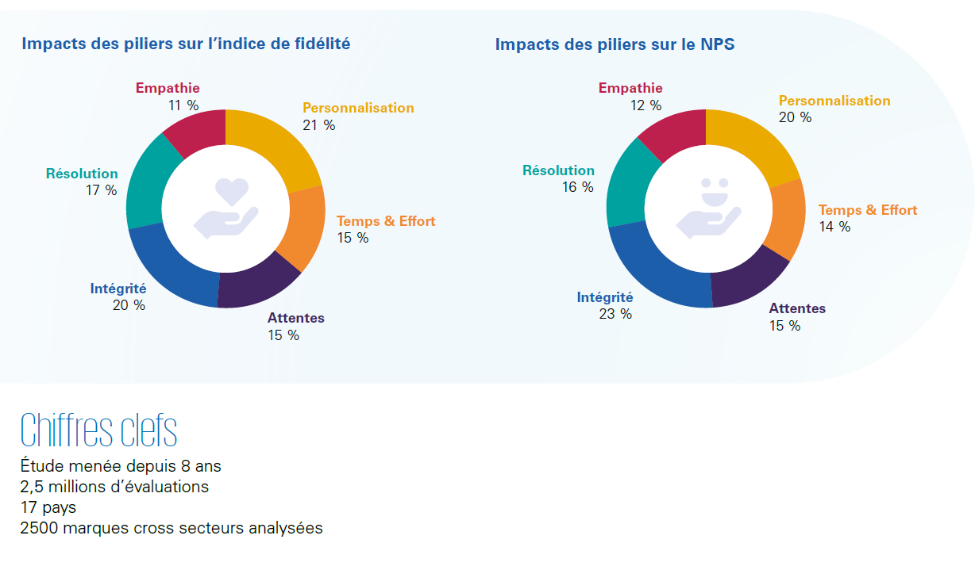
Les 6 pilliers et leur impact sur la qualité de la relation client

Slide 3
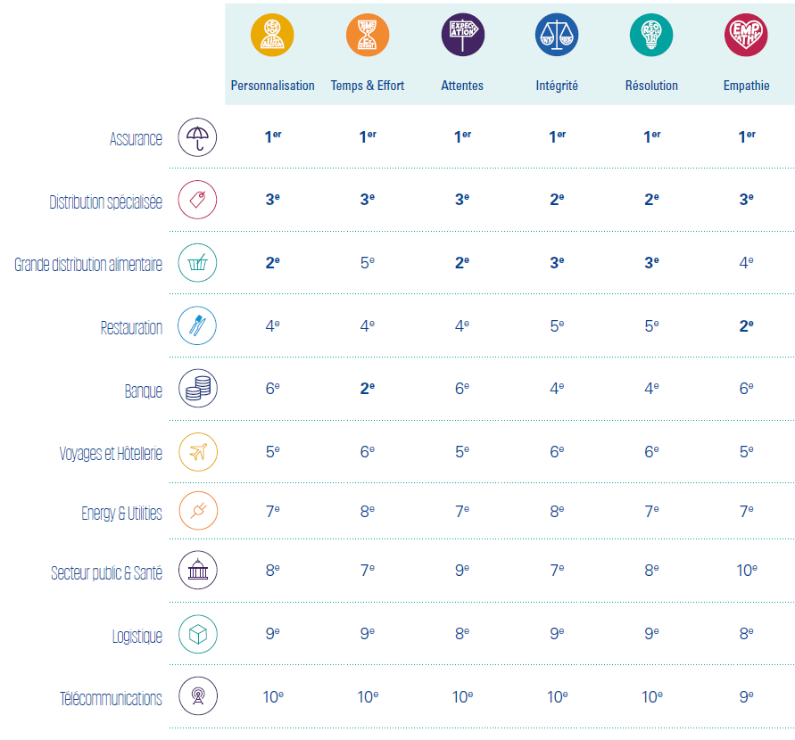
Focus sectoriel

Slide 4
